Slide 1
ТИПЫ ЭКОНОМИЧЕСКИХ СИСТЕМ

Slide 2
План урока
1.) понятие экономической системы
2.) типы экономических систем и их
особенности
3.) сравнение экономических систем

Slide 3
Экономическая система —
это совокупность всех экономических процессов, совершающихся в обществе на основе сложившихся в нём отношений собственности и хозяйственного механизма. В любой экономической системе первичную роль играет производство в совокупности с распределением, обменом, потреблением.

Slide 4
ТИПЫ ЭКОНОМИЧЕСКИХ СИСТЕМ
ТРАДИЦИОННАЯ
РЫНОЧНАЯ
ПЛАНОВАЯ

Slide 5
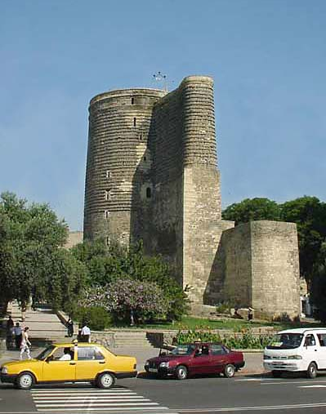
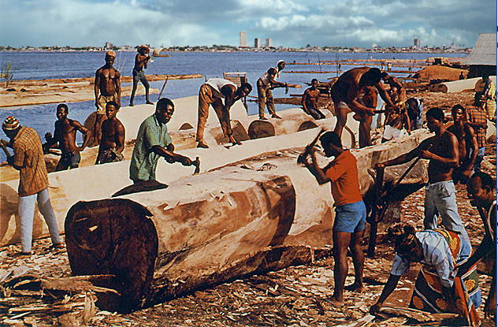
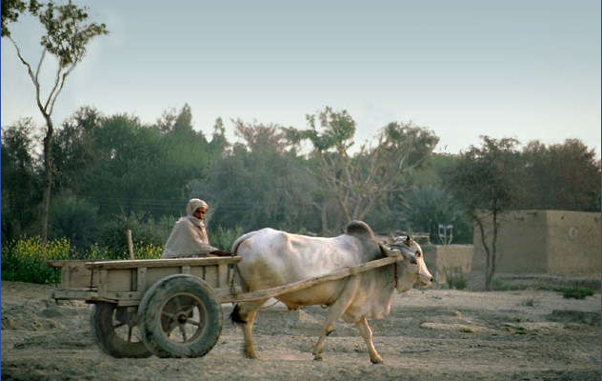
ТРАДИЦИОННАЯ ЭКОНОМИЧЕСКАЯ СИСТЕМА
АЗЕРБАЙДЖАН
КОТ-Д’ИВУАР
ПАКИСТАН

Slide 6
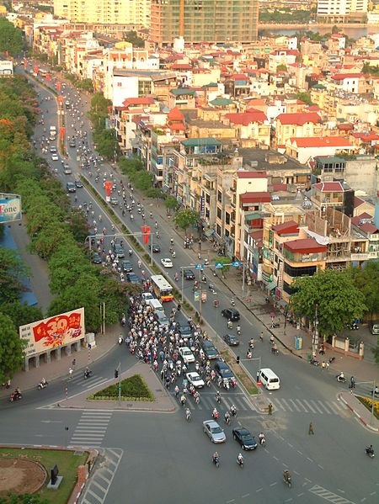
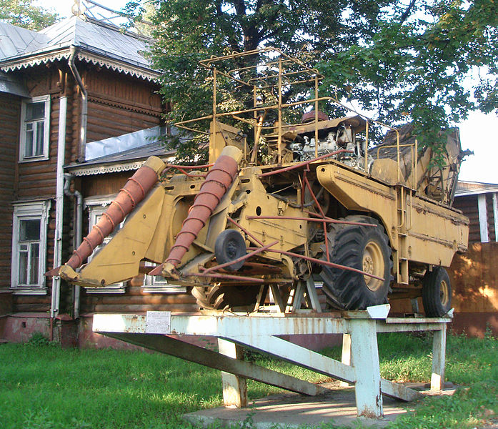
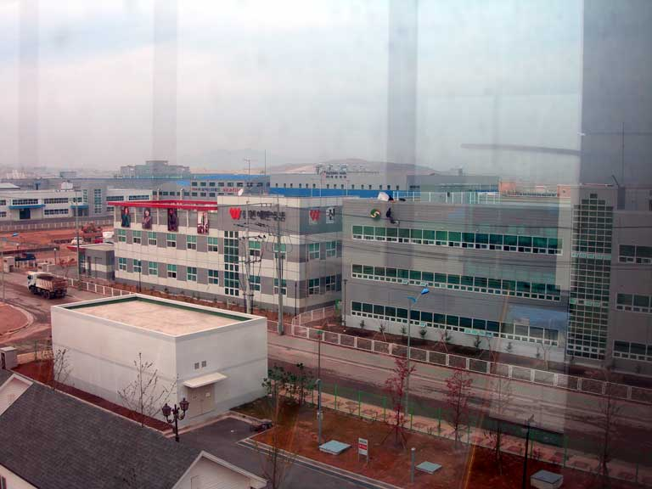
ПЛАНОВАЯ ЭКОНОМИЧЕСКАЯ СИСТЕМА
КУБА
ВЬЕТНАМ
КНДР

Slide 7
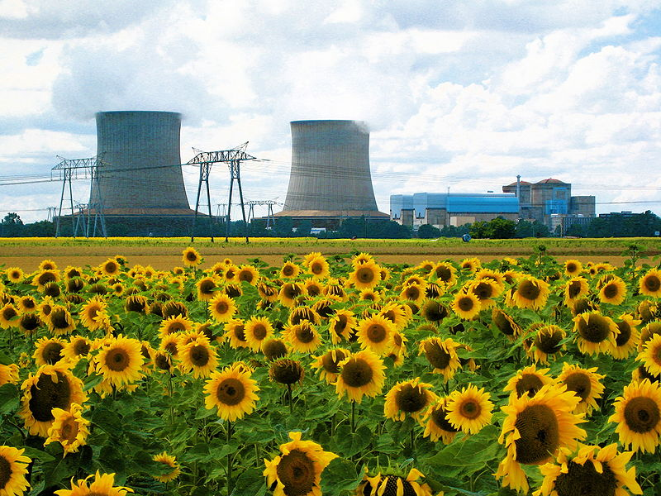
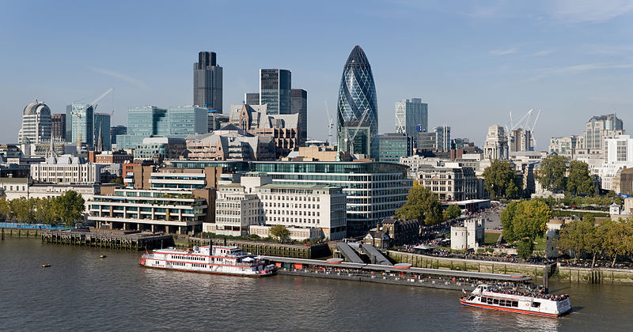
Рыночная ЭКОНОМИЧЕСКАЯ СИСТЕМА
США
ВЕЛИКОБРИТАНИЯ
ФРАНЦИЯ

Slide 8
Таблица «ТИПЫ ЭКОНОМИЧЕСКИХ СИСТЕМ»
Экономическая система | Достоинства | Недостатки
Традиционная
Плановая
Рыночная

Slide 9
ОТЛИЧНАЯ РАБОТА

